Slide 1


Case Study #1
OPERATING SYSTEMS [Section 53]

Slide 2

สมาชิกในกลุ่ม
64015019 นายจารุพัฒน์ เคนพรม
64015051 นายเตชินท์ ไม้ทอง
64015102 นายพิสิฐพงศ์ พิสิฐแก้วเพชร
64015112 นายภูมิพัฒน์ ลาลุน
64015163 นายอภิสิทธิ์ชัย ทองโต
ุ64015172 นายเอกรินทร์ องอาจ

Slide 3
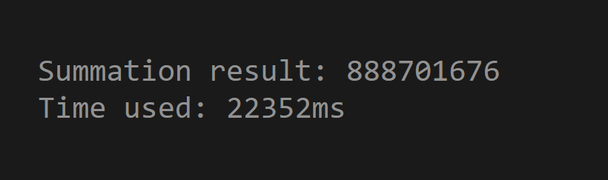
Version Original

Slide 4
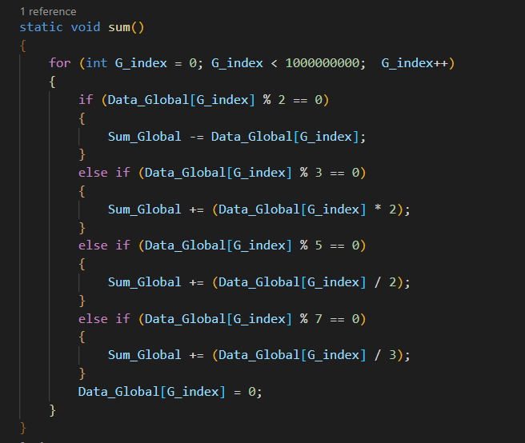

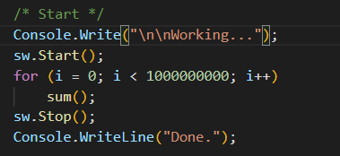
ส่วนที่คิดว่าเป็นปัญหา
มีการเรียกใช้งานฟังชั่นบ่อยเกินไป

Slide 5
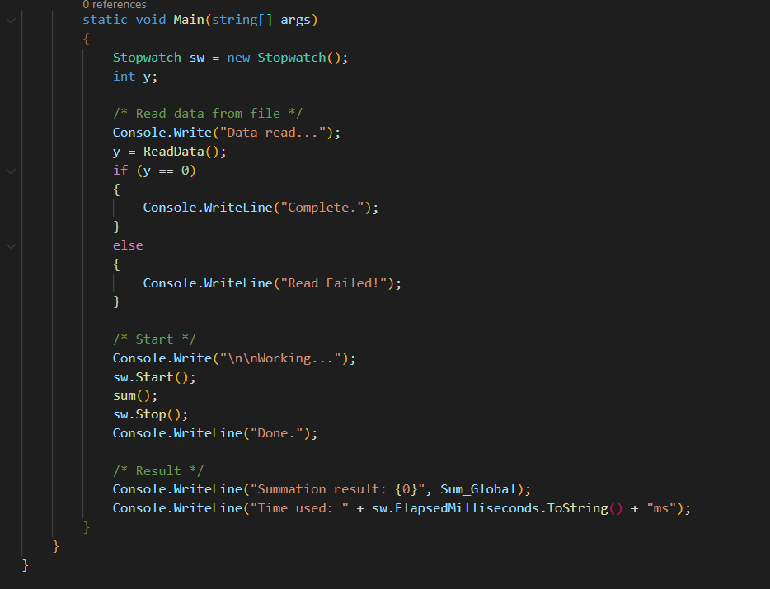
Version 1
แก้ไขโดย
ย้าย Loop for เข้าไปไว้ใน Function sum()
เพราะอยากให้เรียกใช้ฟังชั่นเพียงครั้งเดียว

Slide 6
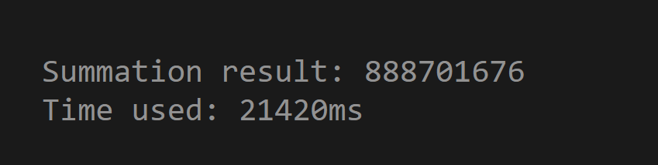
Version 1 (Loop for)
Version Original Time Used: 22352ms

Slide 7
ส่วนที่คิดว่าเป็นปัญหา
ใน Function sum() ใช้
Loop for วนลูปหลายรอบเกินไปในการกำหนดตำแหน่งของ Array และไม่มีการแบ่งการทำงาน

Slide 8
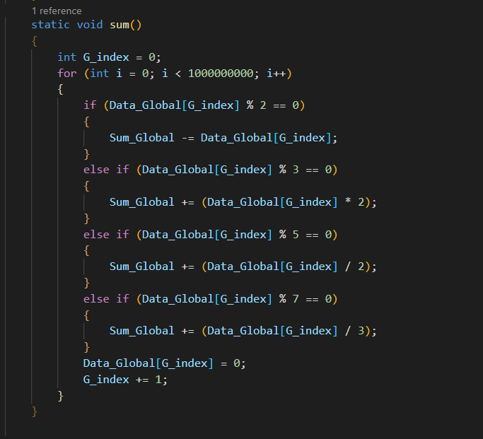
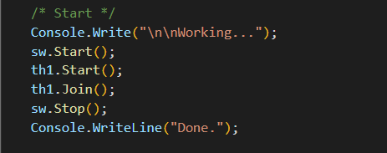
Version 2
แก้ไขโดย
เพิ่ม Thread เป็น Single Thread
เพื่อเริ่มแบ่งการทำงานเป็น MultiThread

Slide 9
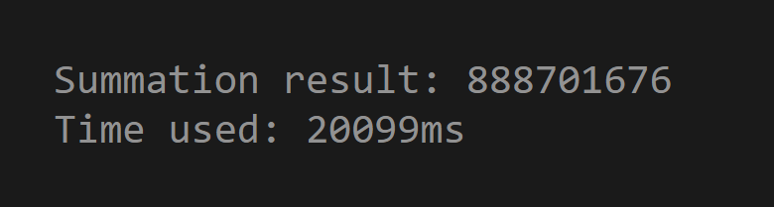
Version 2 (Single Thread)
Version 1 Time Used: 21420ms

Slide 10
ส่วนที่คิดว่าเป็นปัญหา
การใช้ Single Thread ยังไม่ช่วยให้เร็วขึ้น

Slide 11
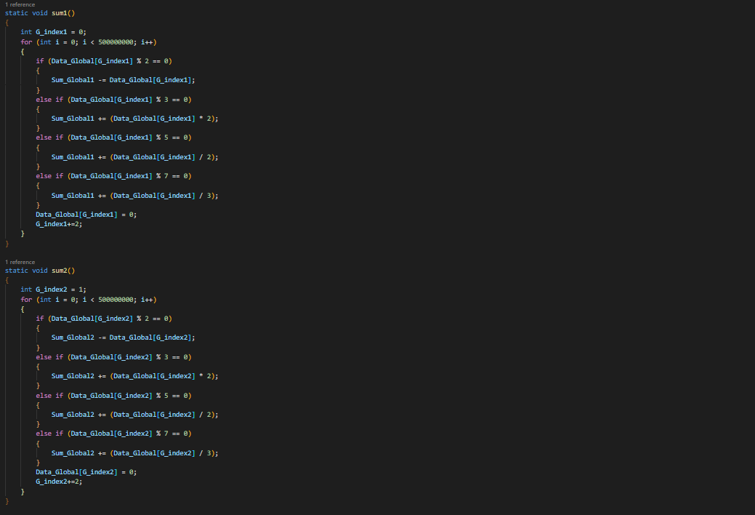
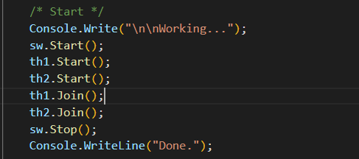
Version 3
แก้ไขโดย
เพิ่ม Thread เป็น MultiThread[2]

Slide 12
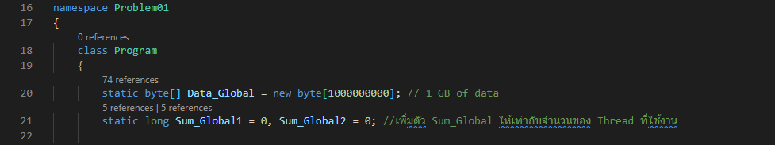
วิธีทำ Multi Threads
เพิ่มตัว Sum_Global ให้เท่ากับจำนวน thread ที่ใช้งาน
แบ่ง Data_Global ให้มีขนาดเท่ากับจำนวน thread (1พันล้าน/thread)
แต่ละ thread จะบวกค่าในส่วนของตัวเอง และเก็บไว้ที่ Sum_Global ของตัวเอง

Slide 13
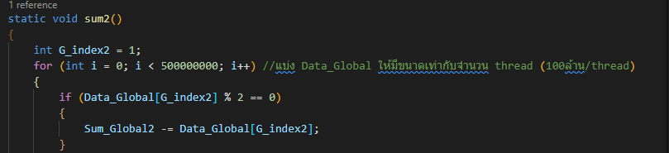
วิธีทำ Multi Threads
เพิ่มตัว Sum_Global ให้เท่ากับจำนวน thread ที่ใช้งาน
แบ่ง Data_Global ให้มีขนาดเท่ากับจำนวน thread (1พันล้าน/thread)
แต่ละ thread จะบวกค่าในส่วนของตัวเอง และเก็บไว้ที่ Sum_Global ของตัวเอง

Slide 14
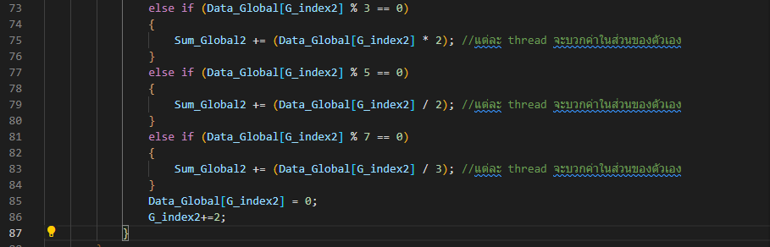
วิธีทำ Multi Threads
เพิ่มตัว Sum_Global ให้เท่ากับจำนวน thread ที่ใช้งาน
แบ่ง Data_Global ให้มีขนาดเท่ากับจำนวน thread (1พันล้าน/thread)
แต่ละ thread จะบวกค่าในส่วนของตัวเอง และเก็บไว้ที่ Sum_Global ของตัวเอง

Slide 15
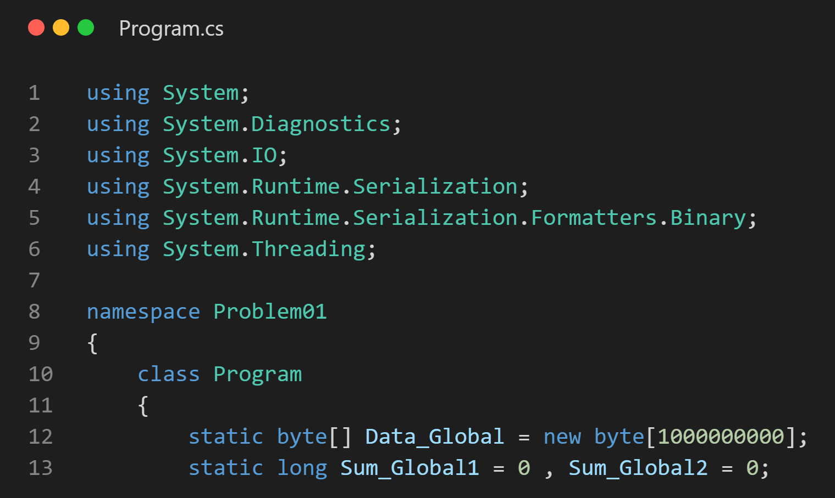

Slide 16
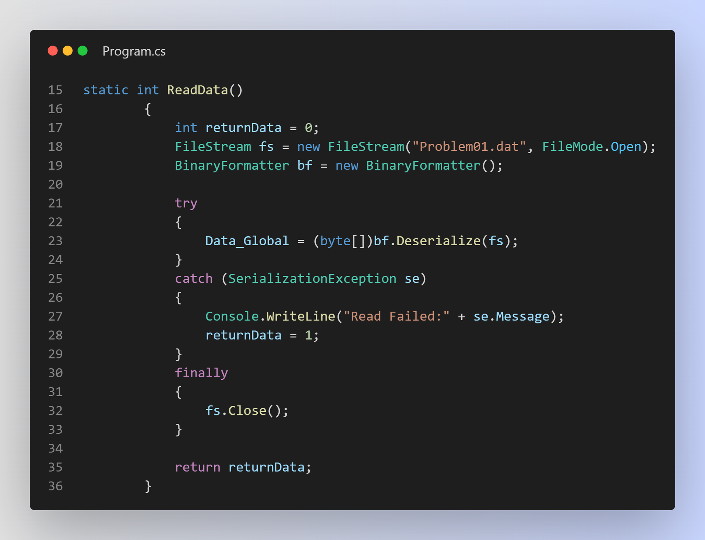

Slide 17
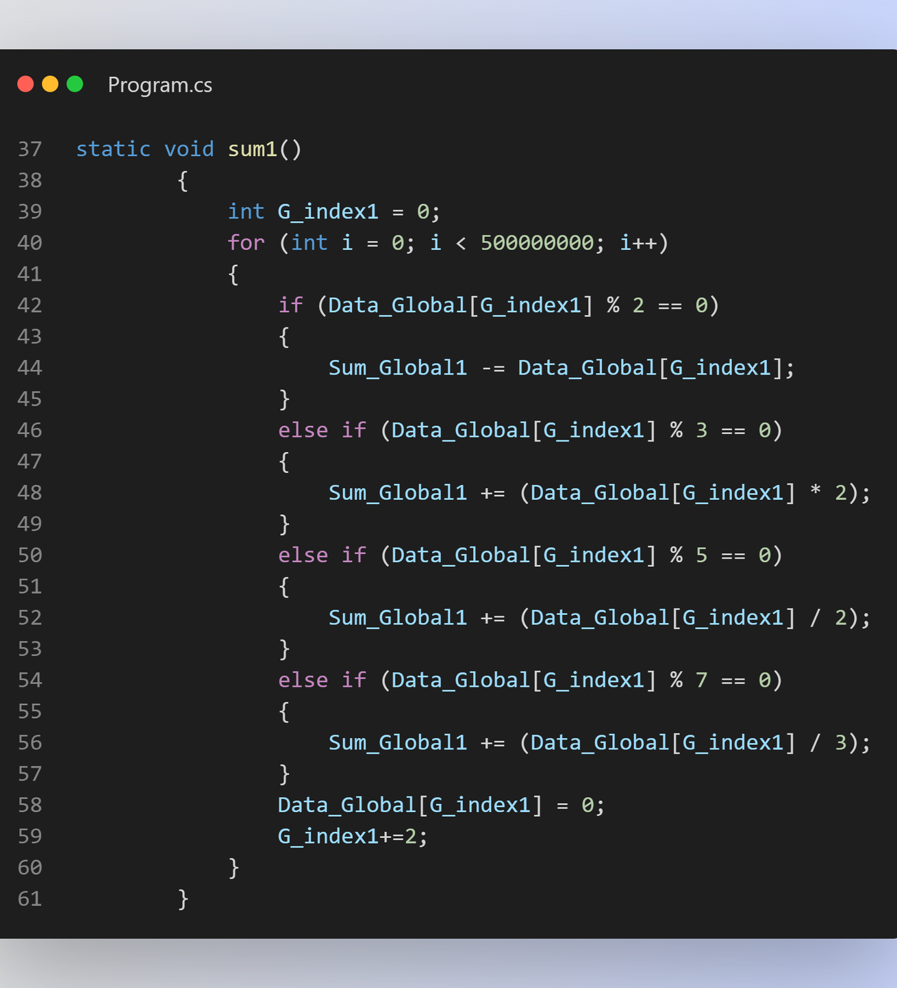

Slide 18


Slide 19
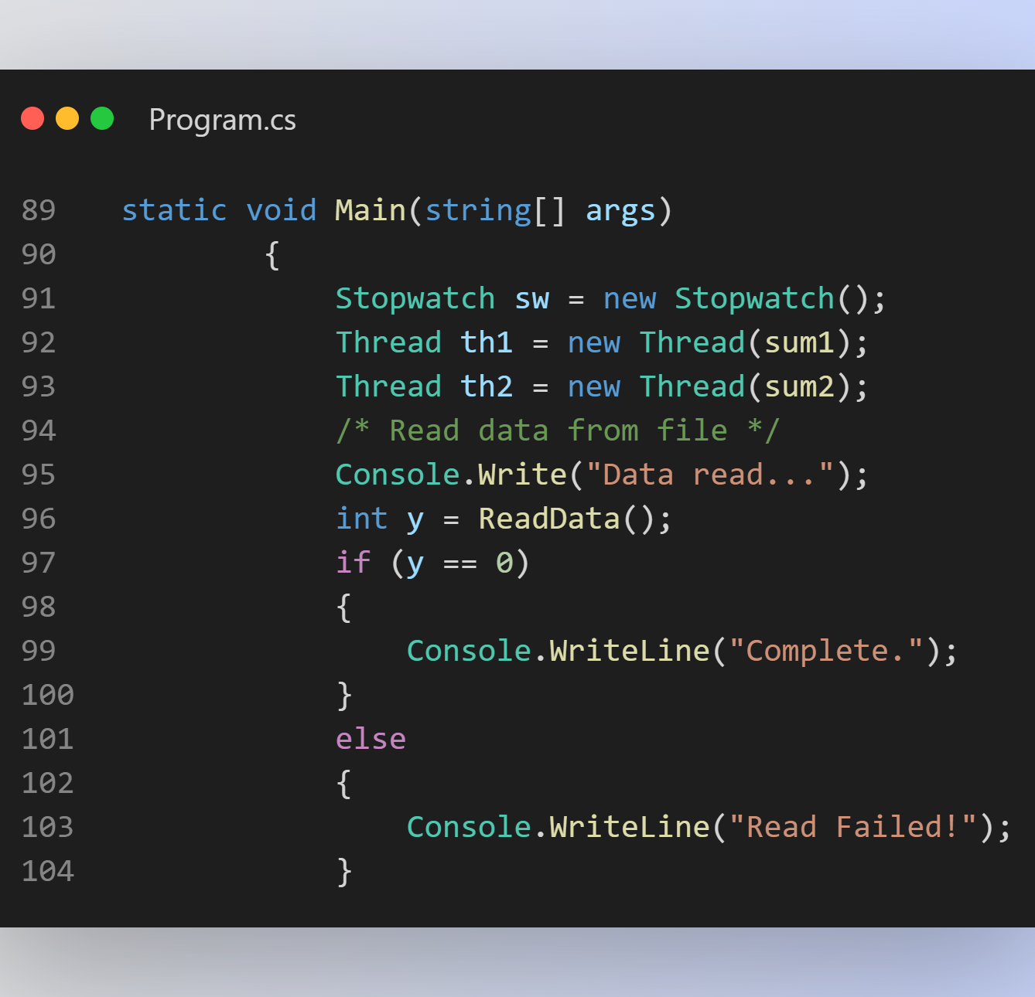

Slide 20
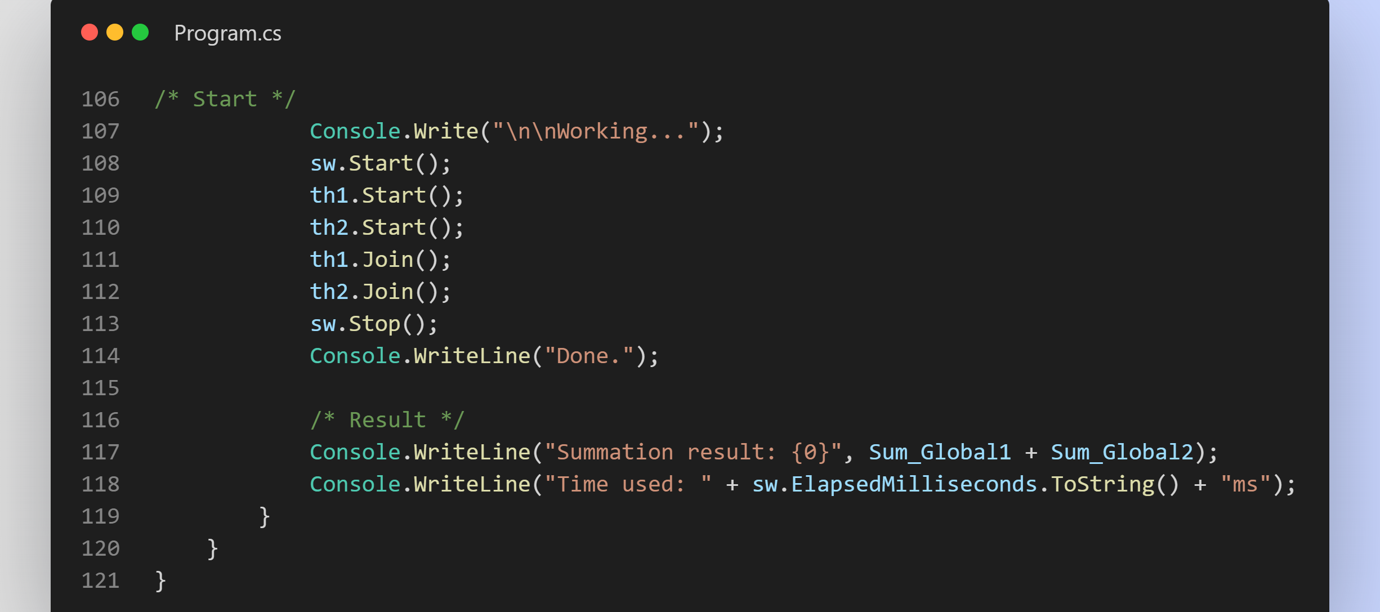

Slide 21
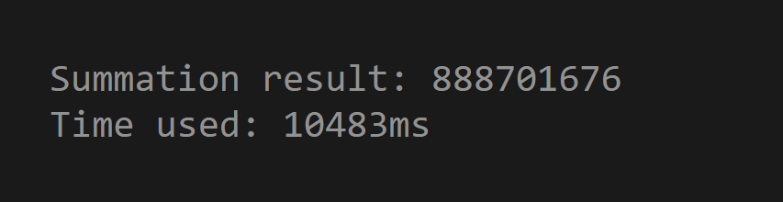
Version 3 (MultiThread[2])
Version 2 Time Used: 20099ms

Slide 22
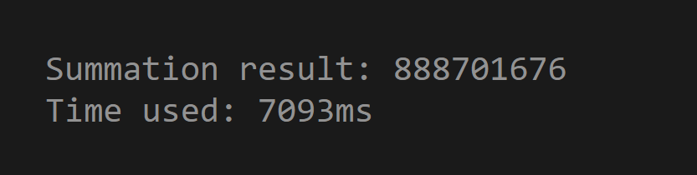
Version 4 (Mutithread[8])
Version 3 Time Used: 10483ms

Slide 23
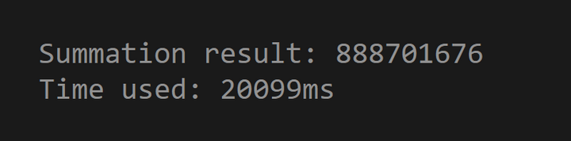
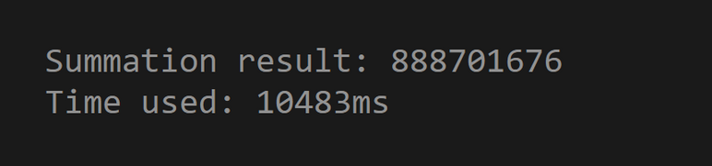
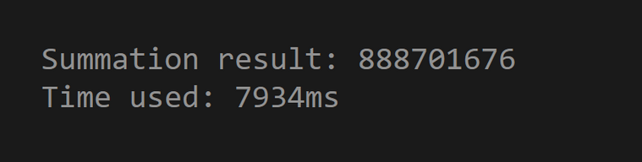
Result :
1
Thread
สรุปการทดสอบ
2
Threads
ยิ่งเพิ่ม threads เวลาที่ใช้ยิ่งลดลง
Speed แลกมาด้วย Space
4
Threads
8
Threads

Slide 24
ขอบคุณครับ
Have a good day.

